Slide 1

Battle-Puno: 說明文件 Manual of Battle-Puno

Slide 2


Slide 3
簡介/遊戲特色
想打牌卻沒朋友想跟你一起玩嗎? 別擔心! 本遊戲就是你消磨、打發時間的U質選擇!
相較一般的UNO，更擴充了4種卡牌與兩種模式、配上主題牌組與精心設計的內容來供諸君邊緣人們享受!

Slide 4




使用技術 | Library

Slide 5
遊玩方式
1.標題畫面-開始遊戲
2.選擇模式與客製化興趣選項
3.打!!!!
4.爽爽贏或輸到脫褲
遊戲規則請RTFM

Slide 6
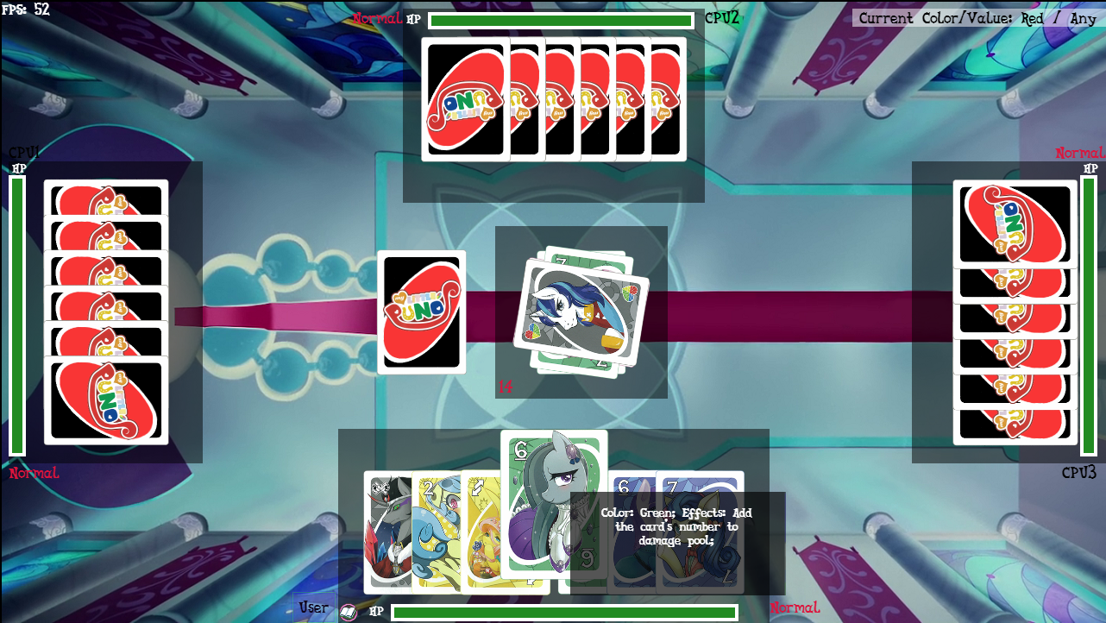
HUD 介紹
目前卡片資訊(可得知下張應出哪張卡)
牌堆
棄牌堆
目前選擇的卡片
累積傷害
幫助視窗
狀態
亮起來代表輪到你
整理手牌(當有牌被蓋到/點不到/看起來怪怪的時候用)
血條, 滑鼠移到上面即可觀看數值

Slide 7
操作方式
點擊牌堆即可抽卡
點擊把卡片打出
點擊整理手牌(很重要所以說兩次)

Slide 8
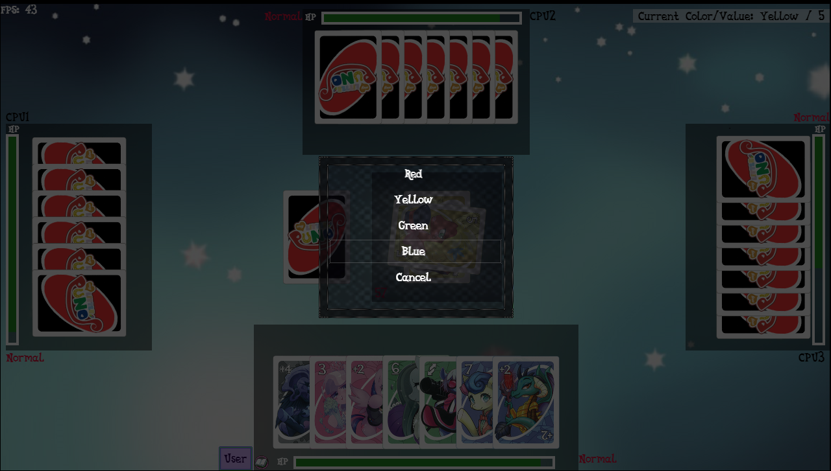
操作方式
當牌有選擇功能時則會跳出選項視窗

Slide 9
警告: 前方高能 (架構)

Slide 10
架構 | Architecture
(PIXI) Application
Static Class/Module
Manager
Kernel
Instance Class
CoreClass

Slide 11
Architecture::Manager
Manager
SceneManager
EventManager
DataManager
GameManager

Slide 12
Architecture::Kernel
Kernel
Static Class/ Module
Instance Class

Slide 13
Architecture::Kernel::Module
Name | Usage
Input | Detect keymap trigger/press/repeat
Graphics | Graphic/Image resources processing Graphics utility functions.
Sound | Audio/Audio resources processing
Vocab | Multi-Language dictionary

Slide 14
Architecture::Kernel::InstanceClass
Name | Usage
Sprite | Extension class of PIXI.Sprite
SpriteCanvas | Collection/Parent of sprites
Rect | Extension class of PIXI.Rect

Slide 15
Architecture::CoreClass
CoreClass
Scene
Window
GameObject

Slide 16
Architecture::CoreClass(cont.)
Scene:
Base
Loading
Intro
Title
Game
GameOver
Window:
Base
Selectable
Help
Back
Confirm
……
Objects:
ProgressBar
DragBar
PunoGame
Player
Card
Deck

Slide 17


分工::開發團隊 | Credits::Dev Team
Compeador(Jun-Kai Chao): >> System Kernel developing
>> User Interface >> Resources Collector
WT Cheng: Resources Handler(processing) <<
Game Rules Implement << Puno github.io webpage deployment <<

Slide 18
Credits::Resources

Slide 19




























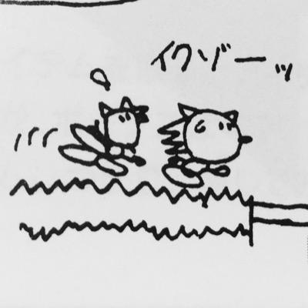




Credits::MyLittlePuno
PUNO制作委員会: Publisher of my little puno, collaborated with 32 talented artists. Link to artist’s page is given in the
hyperlink of profile icon below.

